Slide 1
আজকের পাঠে সবাইকে শুভেচ্ছা

Slide 2
পরিচিতি
মোঃ গোলাম মুক্তাদির
বি.এস.সি (অনার্স) ইন ফিশারীজ এম এস ইন অ্যাকোয়াকালচার বাংলাদেশ কৃষি বিশ্ববিদ্যালয়, ময়মনসিংহ।
সহকারি শিক্ষক
ডুমনী বাড়ি উচ্চ বিদ্যালয়
বাসাইল, টাঙ্গাইল।

Slide 3
গণিত
৬ষ্ঠ-শ্রেণি
অধ্যায়-২
অনুশীলনী-২.১

Slide 4
১ কেজি
১ কেজি
১ কেজি
২ কেজি

Slide 5
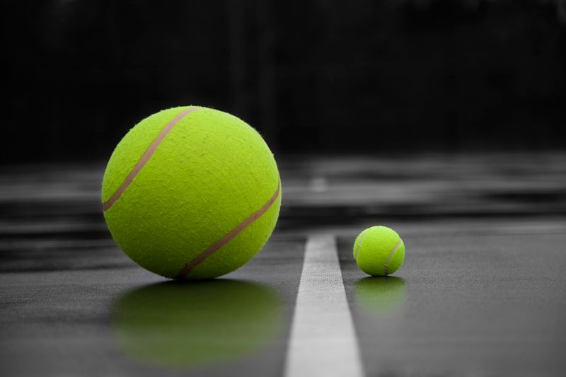
আজকের পাঠ অনুপাত

Slide 6
শিখনফল
এই পাঠ শেষে শিক্ষার্থীরা-
১
অনুপাত কী তা বলতে পারবে;
২
সরল অনুপাত ব্যাখ্যা করতে পারবে;
৩
সমতুল অনুপাত ব্যাখ্যা করতে পারবে;
৪
লঘু অনুপাত ব্যাখ্যা করতে পারবে।

Slide 7
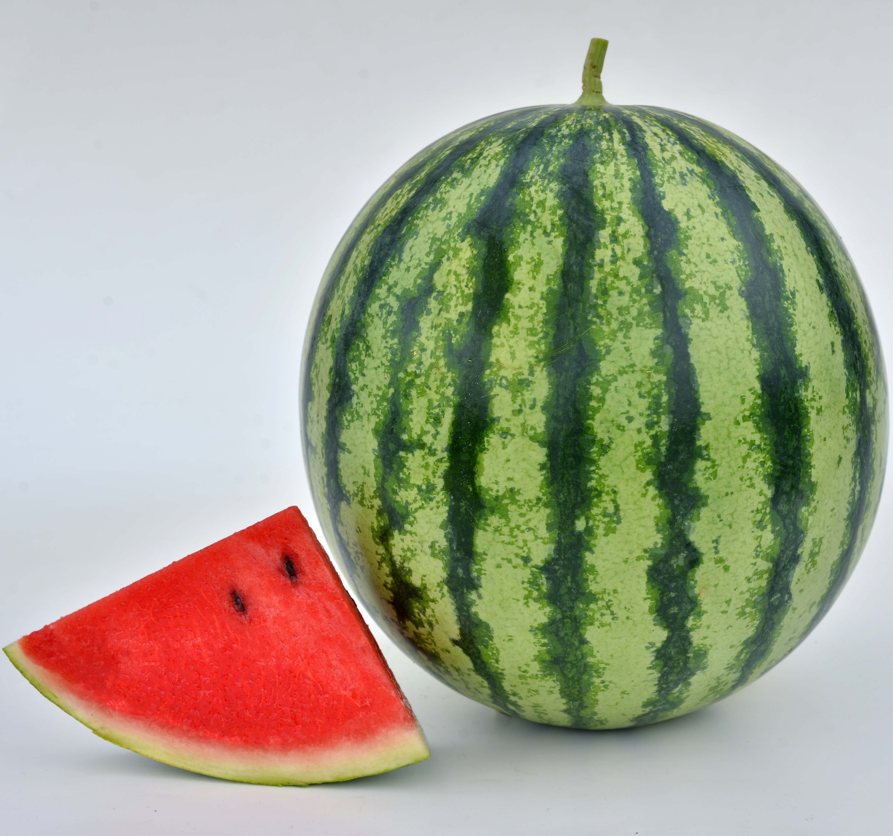
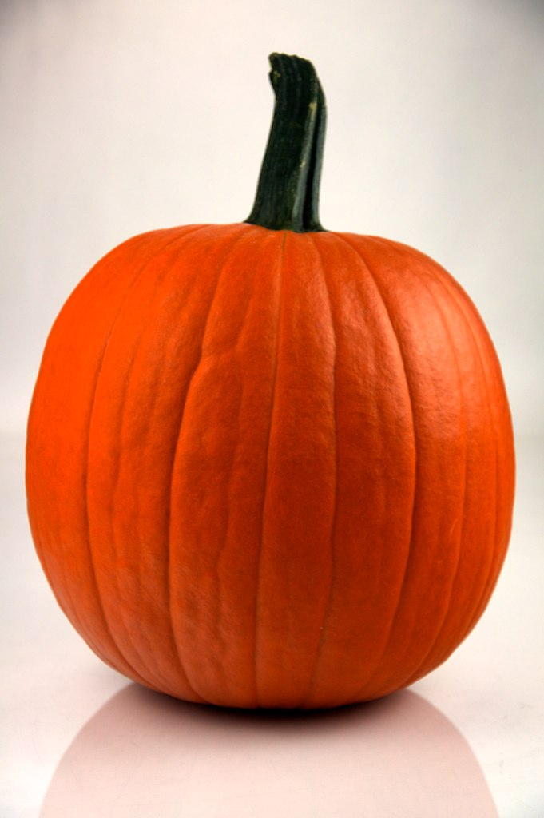
তরমুজের ওজন ২ কেজি
কুমড়ার ওজন ১ কেজি
ওজনের তুলনা
তরমুজের ওজন কুমড়ার ওজনের চেয়ে (২-১) বা, ১ কেজি বেশী ।
তরমুজের ওজন কুমড়ার ওজনের = $\frac{২}{১}$
= ২ গুণ
তরমুজের ওজন কুমড়ার ওজনের = □(64&২/১)
= ২ গুণ
এটি অনুপাত নয়
এটি অনুপাত

Slide 8
অনুপাত কী
অনুপাত অর্থ তুলনা করা। অর্থাৎ একই জাতীয় দুইটি রাশির মধ্যে তুলনা করাকে অনুপাত বলে। মানে একটি রাশি অন্য আরেকটি রাশির তুলনায় বেশি না কম তা বোঝায়। অনুপাতের কোন একক নেই এবং এর গাণিতিক চিহ্ন ‘:’।
তরমুজের ওজন ও কুমড়ার ওজনের অনুপাত
= $\frac{২ }{১}$ = ২ : ১
অনুপাত একটি ভগ্নাংশ
উত্তর রাশি
পূর্বরাশি
অনুপাতের প্রতীক

Slide 9
পিতার উচ্চতা ৫ ফুট
ও
পুত্রের উচ্চতা ৩ ফুট ৪ ইঞ্চি।
তাদের উচ্চতার অনুপাত
৫ ফুট : ৩ ফুট ৪ ইঞ্চি
(৫×১২) ইঞ্চি : (৩×১২+৪) ইঞ্চি
= ৬০ : ৪০
= ৩ : ২ (সরলীকরণ করে )
×
অনুপাতটিতে একক ভিন্ন ভিন্ন

Slide 10
একক কাজ
১। তোমার খাতা ও বইয়ের সংখ্যার অনুপাত নির্ণয় কর।
২। তোমার গণিত বইয়ের দৈর্ঘ্য ও প্রস্থের অনুপাত নির্ণয় কর।

Slide 11
সরল অনুপাত
9 টি বল : ১২ টি বল
অনুপাতে দুটি রাশি থাকলে তাকে সরল অনুপাত বলে।

Slide 12
জোড়ায় কাজঃ
সময়-০৫ মিনিট

Slide 13
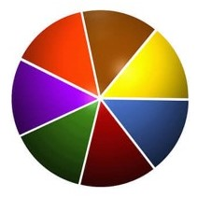
সমতুল অনুপাত
1:2
2:4
4:8

Slide 14
একক কাজ
২:৯=৬: ও :৫=৬:১০ ফাঁকা স্থানে কত বসালে অনুপাত দু’টি সমতুল অনুপাত হবে?

Slide 15
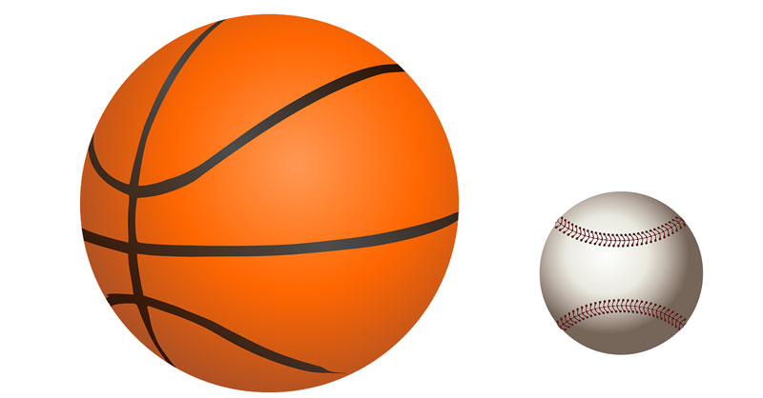
লঘু অনুপাত
:
ছোট : বড়
:
২ : ৩

Slide 16
একক কাজ
তিনটি লঘু অনুপাত লিখ।

Slide 17
দলগত কাজঃ
সময়-০5 মিনিট

Slide 18
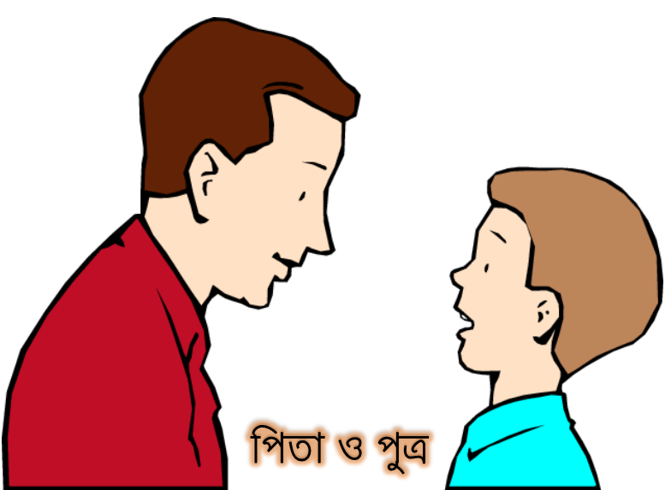
মূল্যায়ন
বয়স ৪২ বছর।
বয়স ৭ বছর।
♦তাদের বয়সের সরল অনুপাত লিখ ।
♦তাদের বয়সের ২টি সমতুল অনুপাত লিখ ।
♦তাদের বয়সের লঘু অনুপাত লিখ ।

Slide 19
বাড়ির কাজ
♦১ম ও ২য় রাশির অনুপাত তৈরি কর ;
ক) ২৫ ও ৩৫ ।
খ) ১বছর ২মাস ও ৭মাস ।
♦ সরলীকরণ কর; ১৫:21 ও ৪৫:৩৬
Notes:
বাড়ির কাজটি খাতায় লিখে নিতে বলবো ।

Slide 20
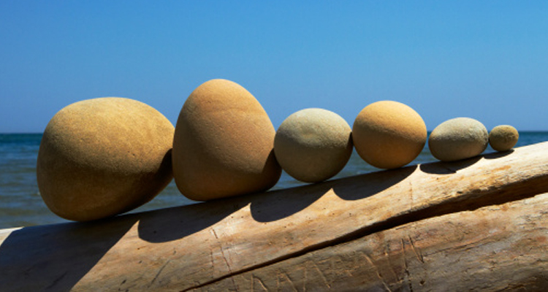
আজকের মতো সবাইকে ধন্যবাদ

